Slide 1
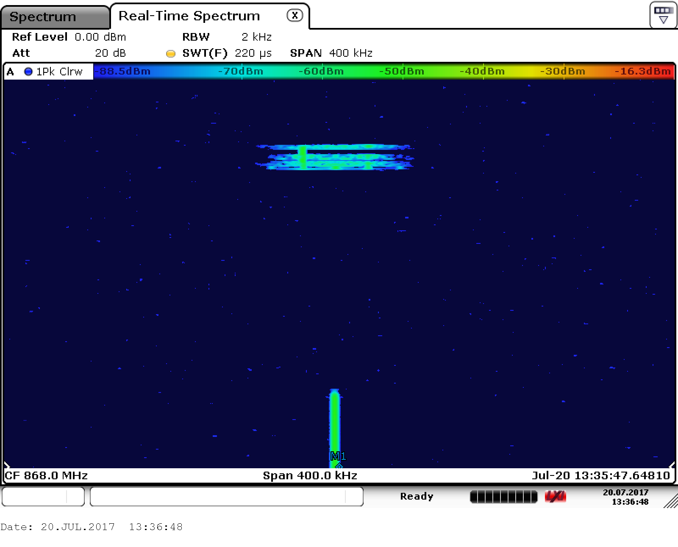
Antwort
Frequenz
Störsignal
CCA + Backoff
Zeit

